Slide 1
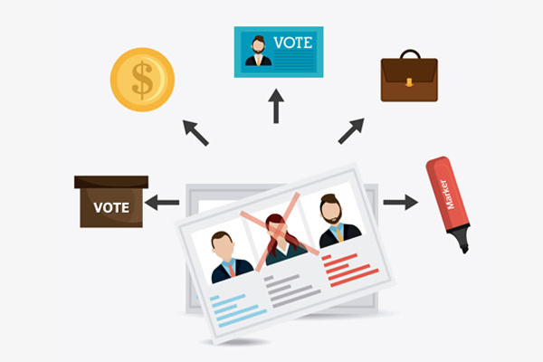

Diferencias Mkt y Mkt Político
Político
Marketing
Se dirige a un mercado
Se dirige a una audiencia

Slide 2
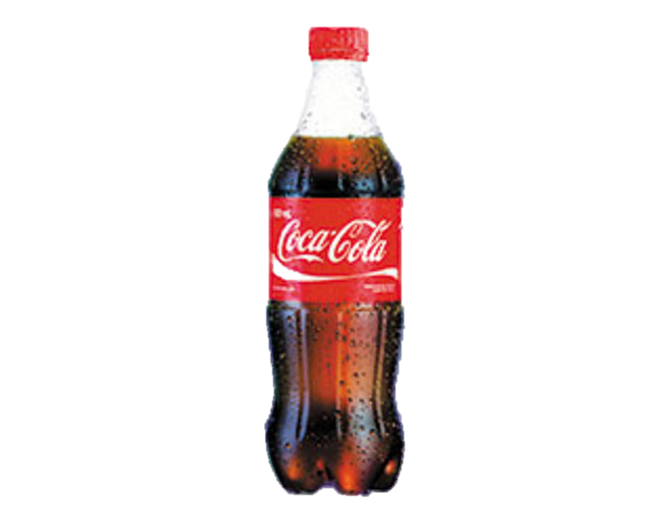
Diferencias Mkt y Mkt Político
Político
Marketing
Características externas: color, forma, presentación
Características externas: imagen, forma de expresarse

Slide 3
Diferencias Mkt y Mkt Político
Político
Marketing
Características propias: marca, etiqueta, notoriedad e historia
Características propias: valores humanos, ideología, familia, un pasado…

Slide 4
Diferencias Mkt y Mkt Político
Político
Marketing
Su objetivo: satisfacer una necesidad
Su objetivo: credibilidad en las promesas que hace

Slide 5
Diferencias Mkt y Mkt Político
Político
Marketing
Medios para darse a conocer: tradicionales y digitales
Medios para darse a conocer: tradicionales y digitales

Slide 6
Diferencias Mkt y Mkt Político
En la mercadotecnia comercial existe un enorme el número de productos o servicios que se ofrecen
En la mercadotecnia política existe un limitado número de partidos y candidatos

Slide 7
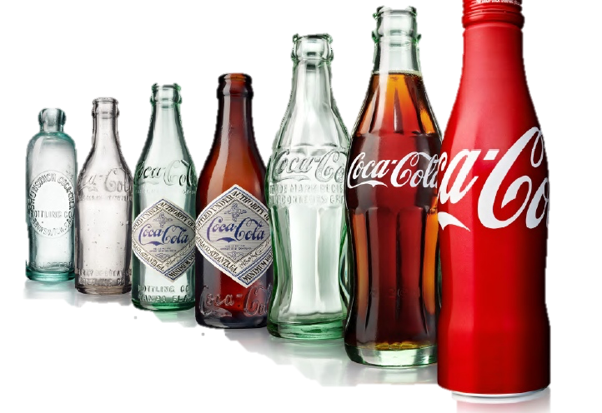
Diferencias Mkt y Mkt Político
El mercado comercial generalmente es permanente
El mercado político es temporal

Slide 8

Diferencias Mkt y Mkt Político
El objetivo de la mercadotecnia comercial es la utilidad monetaria
El objetivo del marketing político es ganar las elecciones o la aprobación del ciudadano

Slide 9

Diferencias Mkt y Mkt Político
La organización comercial es estable
La organización electoral es dinámica: se establece totalmente nueva

Slide 10
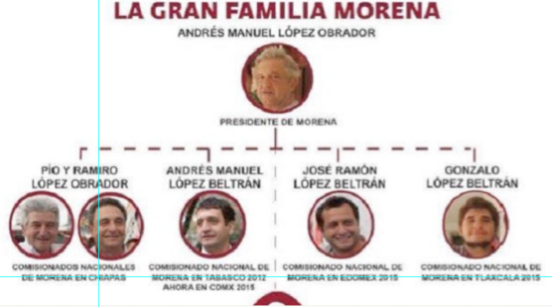

Diferencias Mkt y Mkt Político
La mercadotecnia comercial se basa en empleados asalariados.
La mercadotecnia política se basa predominantemente en voluntarios

Slide 11
Conclusiones
Los fundamentos de la mercadotecnia política son los mismos que la mercadotecnia comercial.
Sin embargo, es importane conocer sus diferencias para enfocar de mejor manera la estrategia que se debe seguir.

Slide 12
Referencias
Alonso Coto, Manuel A. y Adell A. (2011). Marketing Político 2.0; lo que todo candidato necesita saber para ganar las elecciones. Gestión 2000
Antevenio (2018). 5 Súper Ejemplos de marketing político en internet. Recuperado el 5 de febrero de https://www.antevenio.com/blog/2018/03/ejemplos-de-marketing-politico-2/
Costa Bonino, L. (2010) Manual de Marketing Político. Consultado el 05/05/2015, Disponible: http://www.costabonino.com/manualmp.pdf
Maarek, P. J. (1997). Marketing político y comunicación: claves para una buena información política. Editorial Paidós.
Martín Salgado, L. (2002). Marketing político, arte y ciencia de la persuasión en democracia. Editorial Paidós. 4a Edición

